Slide 1

AI·디지털 교육 역량체계 기반 교원 연수 자료
노션을 활용한 NIE 조사학습을 위한
학생 참여형 수업 설계
학생 참여형 민주주의 수업 실천과 평가
대상 초등학교 4학년 사회 단원 4-2학기 1단원 민주주의와 자치
성취기준 [4사08-02] 지역에서 이루어지는 민주주의 사례를 통해 주민 자치와 주민 참여의 중요성을 파악하고, 지역사회의 문제 해결에 참여하는 태도를 기른다.
곰곰이쌤

Slide 2



연수 안내 · 구성과 준비
연수 개요
준비물 & 진행 방식
대상: 초등 교사 (사회·민주시민교육 관심)
구성: 3차시 — 개념·이론 → 설계 실습 → 적용·평가
목표: 노션 기반 참여형 NIE 수업을 직접 설계·운영
노트북/태블릿, 에듀넷·노션 계정
실습: 각자 노션 수업 페이지 제작
산출물: 우리 반에서 바로 쓸 수업 공간
개인정보 보호 수칙 함께 확인

Slide 3



대상 및 목표
강의 목표 (인지적·행동적·정의적)
강의 대상
인지적
민주주의의 의미와 주민 참여의 중요성, NIE·노션 활용의 교육적 의미를 이해할 수 있다.
초등 교사 · 사회과/민주시민교육 관심 교사
디지털 기반 참여형 수업 실천 희망 교사
수준: 평이 (모든 교사 참여 가능)
행동적
기사 탐색·댓글·자기평가를 연결한 참여형 수업을 성취기준에 맞게 설계할 수 있다.
활용 AI·디지털 기능
노션 페이지·데이터베이스
NIE 기사 자료 · 피드 보기
댓글 상호작용
설문/폼 기반 자기평가 수집
정의적
디지털 도구를 활용한 참여형 수업 혁신에 긍정적 인식과 실천 의지를 기른다.

Slide 4




차시 구성 (목차)
1차시
2차시
3차시
개념 이해와 수업 사례 안내
수업 도구 설계 및 실습
수업 적용, 분석 및 평가
민주주의 의미·실천 태도 성찰
주민/학생 참여 사례 기사 탐색
노션 기반 NIE 조사학습 흐름
실제 운영 결과물·반응 안내
노션 페이지·데이터베이스 만들기
기사 자료 탑재·피드 보기 구성
댓글 참여 기능 설계
자기평가·소감 수집 폼 구성
설계한 노션 수업 실제 적용
학생 참여 데이터·피드백 정리
과정중심평가 및 교사 피드백
후속 수업 및 확장 활동

Slide 5

교원역량체계 연계 (1) 핵심 역량
A
B
C
D
E
F
G
AI·디지털
기반 교육 이해
윤리적 실천
수업 및
학습자 분석
교수·학습 및
평가 설계
교수·학습 실행
평가 실행
교사 전문성
개발
핵심 역량으로 D · E 선택
D 교수·학습 및 평가 설계 — 성취기준에 맞춰 기사 탐색·댓글·자기평가를 연결한 참여형 수업을 설계
E 교수·학습 실행 — 학생이 기사 읽기·생각 쓰기·상호작용을 직접 수행하도록 참여를 촉진

Slide 6
교원역량체계 연계 (2) 세부 지표·선정 이유
D. 교수·학습 및 평가 설계
E. 교수·학습 실행
D1 AI·디지털 기반 교수·학습 및 평가 설계 이해
D2 AI·디지털 기반 교수·학습 및 평가 설계
D3 설계의 타당성과 적절성 성찰
E1 AI·디지털 기반 학생 참여 교수·학습 실행 이해
E2 AI·디지털 기반 학생 참여 교수·학습 실행
E3 학생 참여 수업의 실천적 성찰
선정 이유 참여형 수업을 설계(D2)하고 학생 활동으로 실행(E2)하며 성찰(D3·E3)까지 이어진다. 노션은 결과물·상호작용 흔적이 남아 과정중심평가에 적합해 도구로 선정.

Slide 7


학습자 분석 및 수업 맥락
수업 정보
학교·지역 맥락 & 학급 실태
학년
초등학교 4학년
아파트 밀집 신도시 대규모 학교 · 지역 이슈 연결에 적합
예: 학급당 23명 내외 · 1인 1디바이스
학력 수준 고른 편 · 디지털 기기 접근성 좋음
교과
사회
단원
4-2학기 1단원 · 민주주의와 자치
설계 방향 & 도구 선정 이유
성취기준
[4사08-02] 지역 민주주의 사례로 주민 자치·참여의 중요성을 파악하고, 지역사회 문제 해결에 참여하는 태도를 기른다.
추상적 민주주의 개념을 기사 사례와 연결해 구체화
정답 찾기보다 의견 형성·근거 제시·성찰 중심
노션: 자료 공유가 쉽고 참여 흔적이 남아 과정중심평가에 유용

Slide 8


수업 설계 개관 · 3차시 전체 흐름
설계 원칙
3차시 전체 흐름
학생이 주도하는 활동 중심
성취기준-활동-평가의 정합성
정답보다 의견·근거·성찰 중시
디지털은 참여를 돕는 도구
1차시
개념 이해 + NIE 기사 탐색·댓글 참여
2차시
노션 수업 도구 설계·구축 실습
3차시
실제 적용 + 데이터 기반 과정중심평가

Slide 9


[이론] 민주주의와 주민 자치·참여
민주주의란
학생이 실천하는 민주주의
함께 결정하고 함께 책임지는 삶의 방식
주민 자치: 지역 일을 주민 스스로 결정
주민 참여: 의견 제시·투표·공청회·제안
학급회의에서 의견 내고 함께 정하기
규칙을 함께 만들기
건의·제안으로 학교·마을 바꾸기

Slide 10


[이론] NIE(신문활용교육)란
NIE의 교육적 의미
이 수업에서의 NIE
실제 신문 기사로 배우는 교육
살아있는 사례로 개념을 구체화
읽기·비판·표현·토론 역량 성장
주민·청소년 참여 사례 기사 탐색
기사에서 참여 방식·효과 찾기
자기 생각을 댓글로 표현·공유

Slide 11

[이론] 노션 개관 · 왜 노션인가
왜 노션인가
노션 주요 기능
자료 공유·정리가 쉬움
참여·상호작용 흔적이 남음
과정중심평가 근거로 활용 좋음
링크 하나로 어디서든 접속
페이지 — 수업 공간
데이터베이스 — 기사·자료 정리
피드/보드 보기 — 카드로 한눈에
댓글 — 생각 나누기
폼 — 자기평가 수집

Slide 12
[이론] 노션 기능 — 누가 무엇을 쓰나
학생이 쓰는 기능
교사가 쓰는 기능
기사 카드 열어 읽기
댓글로 생각 쓰기, 답글로 상호작용
폼으로 자기평가·소감 제출
기사 DB로 자료 큐레이션
피드 보기로 활동 안내
댓글·폼 응답으로 참여 관찰
공개 범위·권한 관리(개인정보)

Slide 13
두 가지 활동 — 댓글과 의견쓰기
댓글 (활동 A)
의견쓰기 (활동 B)
노션 페이지에 직접 내 의견을 남겨요
짧아도 좋아요 — 이해·참여 확인 형성평가
네티켓(댓글 예절)과 함께 쓰기
노션 폼에서 기사를 선택해 의견 제출
'의견쓰기 DB'에 자동 수집·집계
'왜냐하면' 까닭까지 — 수행평가 연계

Slide 14


[이론] 과정중심평가 개념·원칙
과정중심평가란
이 수업의 평가 장면
결과(정답)보다 배우는 과정을 평가
수업 중 관찰·기록으로 성장 확인
점수화보다 피드백·환류 중심
댓글·성찰 기록 관찰
자기평가·상호평가 수집
우수·성장 사례 익명 피드백

Slide 15
[이론] 백워드 설계 — 평가를 먼저
3단계 설계 (위긴스·맥타이)
이 수업에서는
① 바라는 결과 확인 — 성취기준·핵심 질문
② 수용 가능한 증거 결정 — 평가 먼저 설계
③ 학습 경험과 수업 계획 — 활동 설계
[4사08-02] + 기사마다 핵심 질문
댓글·의견 글이 배움의 증거 (3영역 루브릭)
댓글달기·의견쓰기 활동으로 증거 수집

Slide 16
1차시 개요 · 민주주의 개념 이해와 NIE 참여
이 차시의 목표
수업 흐름
민주주의 의미와 주민 참여의 중요성 이해
생활 속 참여 사례를 기사에서 찾기
자기 생각을 근거와 함께 표현·공유
도입
개념 열기·동기 유발
전개
기사 탐색·댓글 참여 활동
정리
공유·성찰·과정중심평가
활용 자료 노션 ‘신문 기사 읽고 댓글 달기’ (학교민주주의·청소년 참여 기사)

Slide 17


1차시 도입 · 개념 열기
학생 활동
교사 발문 예시
‘민주주의’ 하면 떠오르는 낱말 브레인스토밍
짝과 ‘함께 정한 경험’ 나누기
오늘의 탐구 질문 확인
“민주주의 하면 무엇이 떠오르나요?”
“우리 마을·학교에서 함께 정하는 일은?”
“학생도 민주주의를 실천할 수 있을까요?”
유의점
정답 찾기가 아니라 생각 꺼내기
모든 답 수용, 안전한 분위기 조성

Slide 18

1차시 도입 · 동기 유발 자료
동기 유발 자료
발문 · 연결
‘주민 참여로 바뀐 우리 동네’ 사진·짧은 영상
우리 학교 학생회 활동 사진
동네 놀이터·공원이 바뀐 사례
“이런 변화는 누가 만들었을까요?”
“나도 참여하면 무엇이 바뀔까요?”
기사 탐색 활동으로 자연스럽게 연결

Slide 19


1차시 전개 · 노션 활동 흐름
학생 활동 흐름 (노션)
교사 역할
① ‘신문 기사 읽고 댓글 달기’ 열기
② 관심 기사 1편 선택·읽기
③ 참여 사례 찾아 밑줄
④ 자기 생각 댓글 쓰기(근거 포함)
⑤ 친구 댓글에 공감·질문 답글
순회하며 근거 있는 댓글 촉진
막히는 학생 개별 지원
기사 분산 배정으로 쏠림 방지

Slide 20

1차시 전개 · 교사 발문 모음
이해를 돕는 발문
생각을 넓히는 발문
“이 기사에서 사람들은 어떻게 참여했나요?”
“그 참여로 무엇이 바뀌었나요?”
“왜 참여가 필요했을까요?”
“나라면 어떤 의견을 낼까요?”
“우리 지역에도 비슷한 일이 있을까요?”
“내가 지금 할 수 있는 참여는?”

Slide 21

1차시 전개 · 댓글 예절과 규칙
댓글 네티켓 다섯 가지 약속
개인정보 유의 (필수)
의견에는 의견으로 — 사람을 공격하지 않기
확인한 사실만 말하기
존중하는 말 쓰기
개인정보는 비밀로 하기
올리기 전에 한 번 더 읽기
실명 대신 별명·번호를 쓸 수 있게 안내
부적절한 글은 즉시 지도·삭제
댓글 공개 범위를 미리 설정
외부 공유 시 개인정보 제거

Slide 22


1차시 정리 · 공유와 성찰
공유·성찰 활동
성찰 질문
모둠에서 인상 깊은 사례 공유
전체 나눔: 우리 지역에 제안하고 싶은 것
‘수업 전 → 후’ 생각 변화 한 줄
주민 참여는 왜 중요할까?
내가 실천할 수 있는 참여는?
정리 팁
성찰은 노션 폼/성찰지에 기록
다음 차시(설계) 예고

Slide 23
1차시 과정중심평가
평가 관점
평가 방법·기록
기사 이해·참여 사례 찾기
근거 있는 댓글 표현
상호작용 태도(공감·질문)
성찰·생각 변화
노션 댓글·성찰 기록 관찰
체크리스트/메모로 수시 기록
기록은 익명 라벨로 관리(개인정보)

Slide 24
1차시 노션 수업 자료 ‘신문 기사 읽고 댓글 달기’
📰 신문 기사 읽고 댓글 달기 (기사 피드)
이 자료의 구성
[금강일보] 학교민주주의 구현으로 지속가능한 교육생태계
기사 DB — 이름·URL·본문 텍스트
댓글 원문 모음
댓글 분석 요약 (2025-10-15)
학생별 댓글 집계 및 피드백
[대전미래시민교육] 신탄진중, 학생회의 따뜻한 변화
[칼럼] 청소년 정치 참여, 가능성과 전략
도의회 체험 포항 영일고 “청소년 참여 예산제를”
대전서중, 풀뿌리 민주주의의 산실 대전시의회 견학
실제 운영 자료
노션 ‘Notion works › 사회 민주주의 신문기사 모음’에서 불러온 실제 수업 자료
[새빛수원] 수원시, 청소년의회 운영으로 정책 참여

Slide 25

1차시 학생 활동지·성찰지 양식
기사 탐색 활동지
수업 성찰지
내가 고른 기사 제목:
오늘 새롭게 알게 된 것:
참여한 사람 / 단체:
수업 전 → 후 내 생각 변화:
어떻게 참여했나요?
내가 실천할 수 있는 참여:
그 결과 무엇이 바뀌었나요?
친구에게 배운 점:
내 생각 (댓글로 쓸 말):

Slide 26
2차시 개요 · 노션 수업 도구 설계 실습
이 차시의 목표
실습 흐름
교사가 직접 참여형 NIE 노션 공간 설계·구축
우리 반에서 바로 쓸 수업 페이지 완성
‘활용’을 넘어 ‘내가 만드는’ 경험
실습1
노션 시작·수업 페이지
실습2
5단계로 수업 공간 만들기
점검
완성 점검·상호 점검

Slide 27
2차시 · 노션 시작하기
노션 시작하기
시작 TIP
에듀넷/노션 접속·로그인
수업용 페이지(클래스) 만들기
학생 접근 링크 준비
학생은 링크만으로 참여 가능
공개 범위·편집 권한 먼저 설정
초등은 큰 버튼·간단한 목차로

Slide 28

2차시 설계 5단계 (실제 노션 구조)
메인 페이지 → 기사 DB → 댓글 활동 → 댓글 수집 → 정리·평가 순으로 만든다.
1
2
3
4
5
1단계
2단계
3단계
4단계
5단계
메인 페이지
기사 DB
댓글 활동
댓글 수집
정리·평가
수업 주제·목표·활동 순서 안내
이름·URL·본문 구성 후 피드 보기
댓글·답글 규칙, 소통 기준
‘댓글 원문 모음’ 자동 정리
분석 요약·집계·피드백 공간

Slide 29
2차시 · 단계1 메인 페이지
만드는 것
실습 순서
수업 주제·목표·활동 순서 안내
학생이 길을 잃지 않는 목차
활동 규칙·예절 안내 배치
페이지 제목·헤더 넣기
활동 순서 1·2·3 적기
다음 단계로 이동 링크
TIP
큰 글씨·아이콘으로 저학년 배려
한 화면에 ‘오늘 할 일’이 보이게

Slide 30

2차시 · 단계2 기사 DB
만드는 것
실습 순서
기사 데이터베이스(이름·URL·본문)
눈높이 기사 선별해 입력
피드/보드 보기로 카드화
표 만들기 → 속성 추가(이름·URL·본문)
기사 5~6편 입력
보기 → 피드/갤러리 전환
TIP
초등이 읽을 수 있는 문장·길이
제목만 봐도 주제가 짐작되게

Slide 31
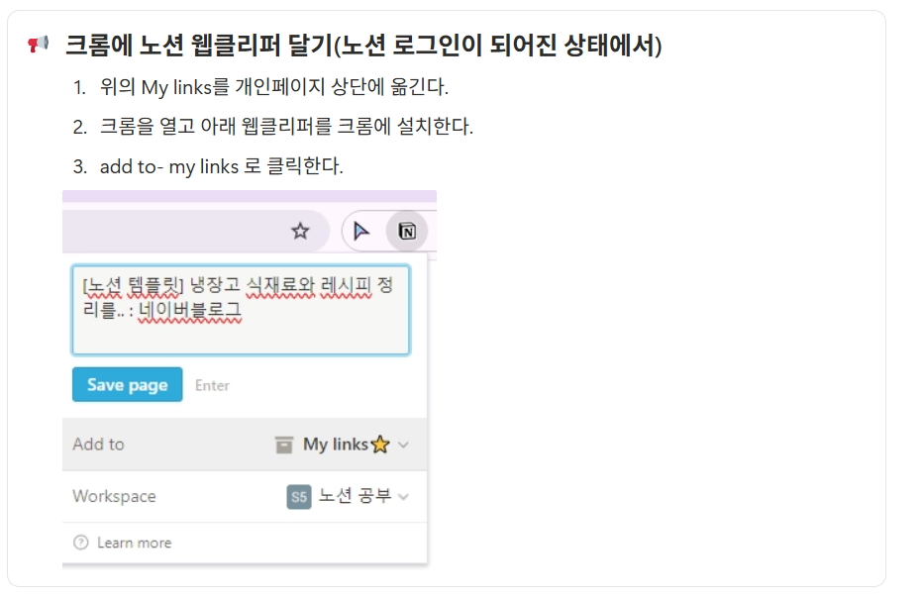
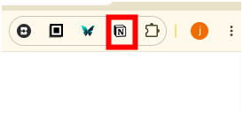
2차시 · 환경 설정하기 — 노션 웹클리퍼 설치
설치·사용 순서
1. My links를 개인페이지 상단에 옮긴다
2. 크롬을 열고 웹클리퍼를 설치한다
3. ‘add to → My links’로 클릭한다
4. 기사 페이지에서 클리퍼로 저장 → 기사 DB로 수집
설치되면 크롬 우측 상단 N 아이콘
→ 클릭해 기사 저장

Slide 32
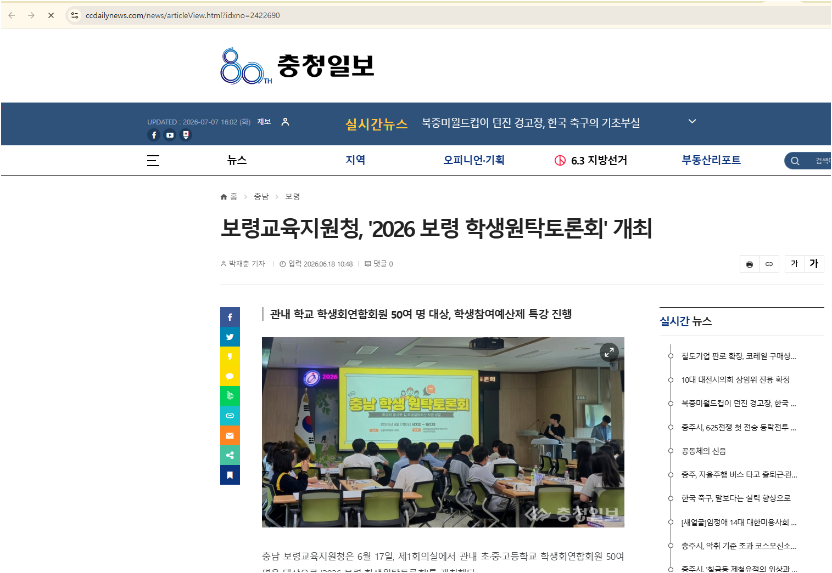
2차시 · 신문기사 수집 예시 — 웹클리퍼로 저장
이 기사를 수집합니다
충청일보 · ‘2026 보령 학생원탁토론회’
‘학생참여예산제’ 특강 — 참여·자치 주제
웹클리퍼로 저장 → 노션 기사 DB에 정리
학생이 이런 기사를 읽고 댓글로 참여

Slide 33
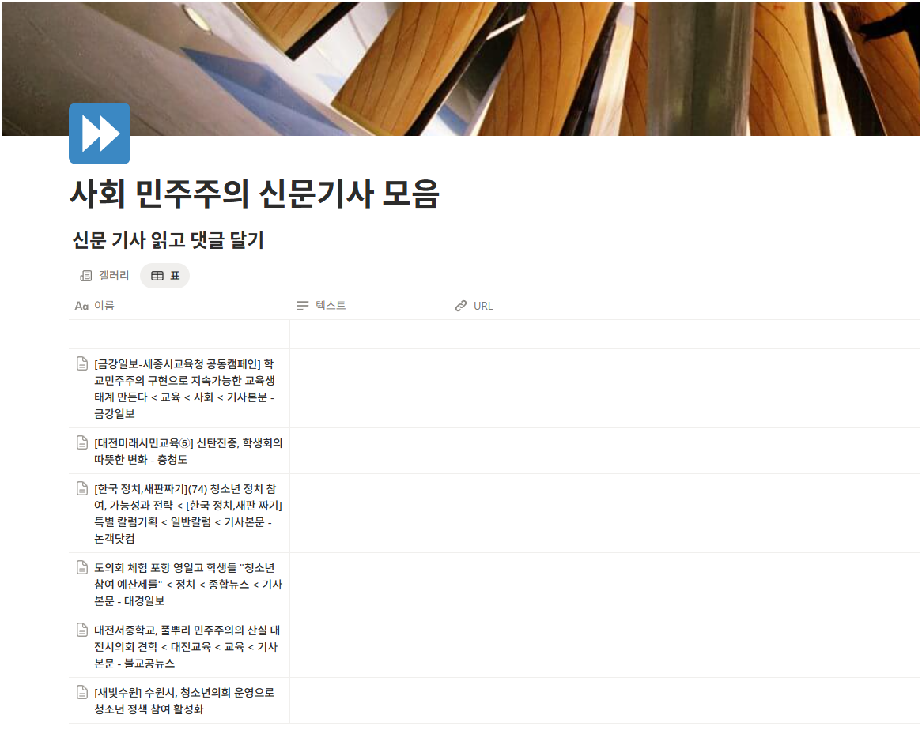
2차시 · 기사 DB 만들기 (표 → 갤러리 보기)
기사 DB 만들기
이름·텍스트·URL 속성의 기본 표로 만들기
웹클리퍼로 모은 기사를 표에서 확인
‘피드·갤러리 보기’로 전환 → 카드 형태
학생이 카드로 기사를 골라 읽기

Slide 34
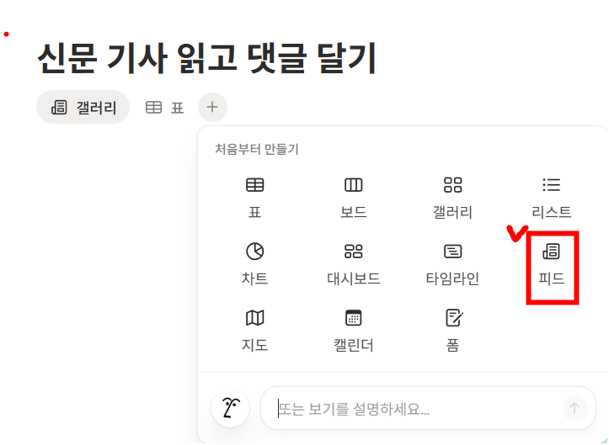
2차시 · 보기 만들기 — 피드 보기로 전환
피드 보기 만들기
‘보기 추가(+)’에서 ‘피드’ 선택
다양한 기사와 댓글을 한눈에 보기 좋게
표는 관리용, 피드/갤러리는 학생 열람용
학생이 카드로 기사 골라 읽고 댓글 달기

Slide 35
2차시 · 단계3 댓글 활동
만드는 것
실습 순서
기사마다 댓글 달 수 있게 설정
답글 규칙·예절 문구 고정
공감·질문 예시 제시
기사 카드 열기 → 댓글 허용
예절 안내문 상단 고정
답글 예시 1개 시연
TIP
‘왜냐하면 ~’ 문장 틀 제공
비난 방지 규칙 눈에 띄게

Slide 36
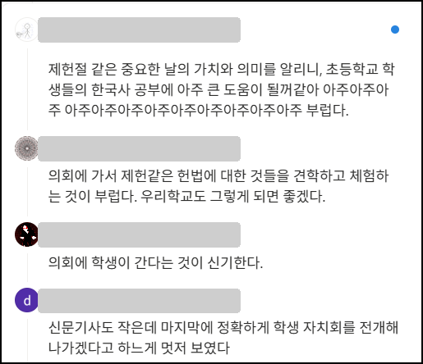
2차시 · 학생 댓글 활동 예시 (이름 가림)
학생 댓글 활동 예시
기사를 읽고 자기 생각을 댓글로 표현
‘의회 견학·학생 자치’ 등 참여에 공감·부러움
친구 글에 이어 서로 반응(상호작용)
※ 학생 이름은 가림 처리 (개인정보 보호)

Slide 37

2차시 · 단계4 댓글 수집
만드는 것
실습 순서
‘댓글 원문 모음’ 공간
참여 내용 자동 정리
교사 확인·정리 뷰
모음 페이지/DB 만들기
기사별·모둠별 정렬
필요 시 엑셀로 내보내기
개인정보 TIP
이름 열은 익명 라벨로
공유 시 실명 가림

Slide 38
2차시 · 단계5 정리·평가 공간
만드는 것
실습 순서
‘댓글 분석 요약’ 공간
‘학생별 집계·피드백’ 템플릿
성찰·자기평가 폼 연결
요약/집계 표 만들기
자기평가 폼 링크 연결
피드백 메모 칸 마련
개인정보 TIP
집계는 학급 관리용
발표·공유엔 익명 처리

Slide 39
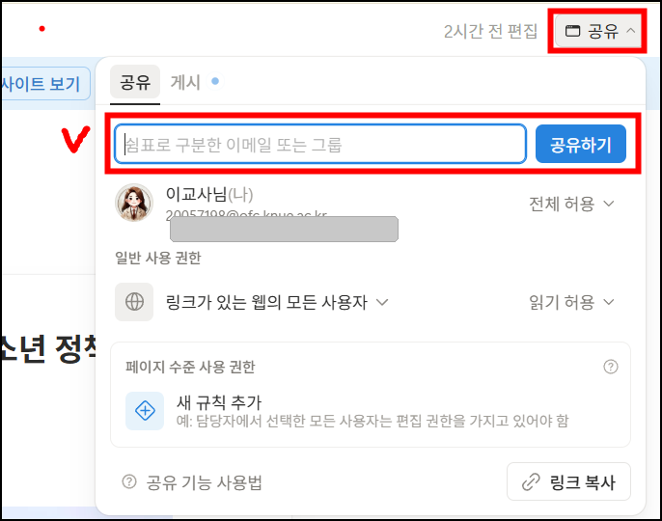
2차시 · 학생 초대(게스트)와 수업 운영 팁
수업 운영 팁
공유 → 이메일로 게스트 초대(또는 링크 공유)
링크만 공유하면 계정 없이도 접속
큰 버튼·간단한 목차로 저학년 배려
처음엔 교사가 시범 댓글 1개 보여주기
댓글 규칙·예절 먼저 안내
기기 부족하면 모둠 1대·짝 활동
교사는 실시간 순회로 격려·지원

Slide 40
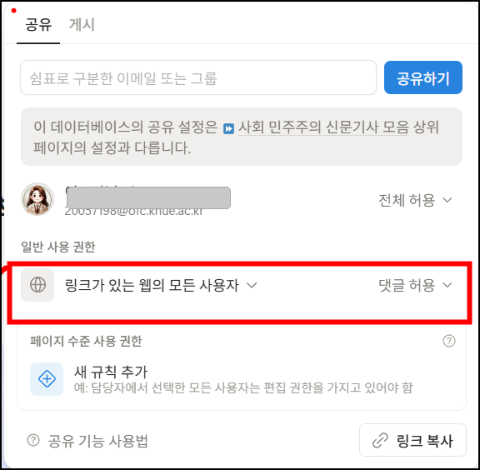
2차시 · 초대 없이 공개로 수업 (링크+댓글 허용)
초대 없이 공개로 수업
학생이 노션에 가입돼 있으면 초대 없이도 가능
일반 사용 권한 → ‘링크가 있는 웹의 모든 사용자’
권한을 ‘댓글 허용’으로 설정
수업일에 페이지를 공개 → 링크만 주면 참여

Slide 41

2차시 · 페이지 공유와 잠금 관리
공유·잠금 세 가지
배포 전 확인
페이지 공유 — 학생은 읽기(댓글) 허용만
페이지 잠금 — 블록 이동·삭제 실수 방지
링크된 DB(인박스) 잠금 — 원본 숨기고 뷰 고정
편집 권한은 교사만 갖기
교사가 고칠 때만 잠금 해제
다른 학생 기록이 보이지 않는지 확인

Slide 42
2차시 · 구글폼으로 수집하기 (대안)
구글폼 작성 방법
노션 DB 연계
질문 3개 — 학생 번호(드롭다운)·기사·의견
로그인 없이 제출되는지 설정 확인
링크·QR 배포 전 테스트 제출 1회
응답 탭 → Sheets 연결로 실시간 확인
CSV 내려받아 노션 '가져오기'
학생·기사 관계 재연결로 집계 유지

Slide 43
2차시 · DB로 쉬운 평가
표 뷰에서 바로
사이드 피크 활용
글 옆에서 3영역 0~5점 입력
총점은 수식이 자동 합산
'검토 대기' 필터 뷰로 남은 것만 보기
글 전문 보며 강점·피드백 기록
평가 포워드(다음 도전) 한 가지 제시
종이 채점 없이 한 표에서 끝

Slide 44
2차시 · 개인정보 유의 (필수)
왜 중요한가
개인정보 유의 (필수)
학생 댓글·집계에 실명이 남을 수 있음
연수·발표·공유 자료로 나갈 수 있음
아동 개인정보 보호는 타협 대상이 아님
애매하면 ‘가리는 쪽’ 선택
발표·공유 자료엔 이름을 익명(학생 A·B)
노션 공개 범위·편집 권한 확인
학번·연락처 등 식별정보도 가림
우수 사례도 익명으로 제시

Slide 45

2차시 · 실습 점검·산출물
완성 점검 체크
실습 산출물
학생이 3분 안에 기사 읽고 댓글 쓰는 동선?
규칙·예절이 화면에 보이는가?
댓글이 자동 수집·정리되는가?
저학년도 페이지를 찾기 쉬운가?
우리 반 노션 수업 페이지(링크)
기사 DB+댓글+수집+정리 완성
다음 차시에 실제 적용 준비

Slide 46
2차시 · 상호 점검 TIP
상호 점검 방법
개선 포인트
옆 선생님과 페이지 교환
‘학생 눈’으로 3분 체험
막히는 지점 메모
동선·규칙 가시성 보완
기사 난이도 조정
권한·공개 범위 재확인

Slide 47
3차시 개요 · 참가자 체험형 적용·평가
이 차시의 목표
체험 흐름
연수 참가 교사가 ‘학생’이 되어 노션 수업을 직접 체험
방금 만든 데이터로 과정중심평가·피드백을 실제로 시연
학생 입장을 느끼고 우리 반 적용 계획 세우기
체험
교사 초대 → 기사·댓글 참여
분석
노션 AI로 방금 댓글 분석
평가
루브릭·피드백 시연
적용
성찰 → 우리 반 계획

Slide 48
3차시 · 교사 참여형 평가 안내
교사가 참여하는 방법
연수 실습: 선평가 → 비교
같은 기사에 교사 모범 댓글 쓰기(모델링)
평가 기준을 학생과 함께 다듬기
순회하며 답글·관찰로 실시간 피드백
같은 댓글을 교사들이 먼저 채점
서로의 점수·루브릭과 비교 토론
기준 문장 다듬어 평가 일관성 확보

Slide 49
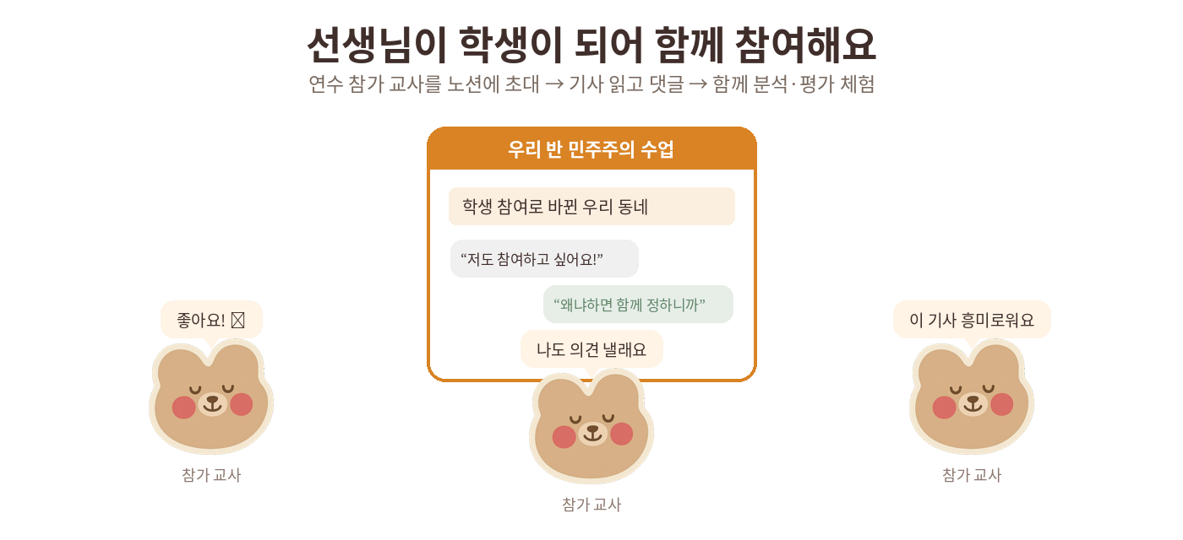
3차시 · 선생님이 학생이 되어보기 (참가자 체험)
강사의 노션 페이지에 참가 교사를 초대 → 직접 기사 읽고 댓글·답글 → 방금 만든 데이터로 함께 분석·평가를 체험한다.

Slide 50
3차시 · 참가자 체험 진행 (기사·댓글)
체험 진행
강사 진행 팁
참가 교사를 노션에 초대(공유·게스트/공개 설정)
‘신문 기사 읽고 댓글 달기’를 직접 체험
기사 읽고 댓글 → 서로 답글로 상호작용
미리 ‘공개 설정’해 두면 접속이 빠름
1인 1기기, 인원 많으면 모둠으로
학생 눈으로 느낀 점을 메모하도록 안내

Slide 51
3차시 · 데이터 정리
데이터 정리
정리 팁
‘댓글 원문 모음’으로 수집
‘댓글 분석 요약’으로 경향 파악
‘학생별 집계·피드백’으로 개인 성장
기사별·모둠별로 보기
공통 키워드 뽑기
필요 시 엑셀로 내보내기

Slide 52
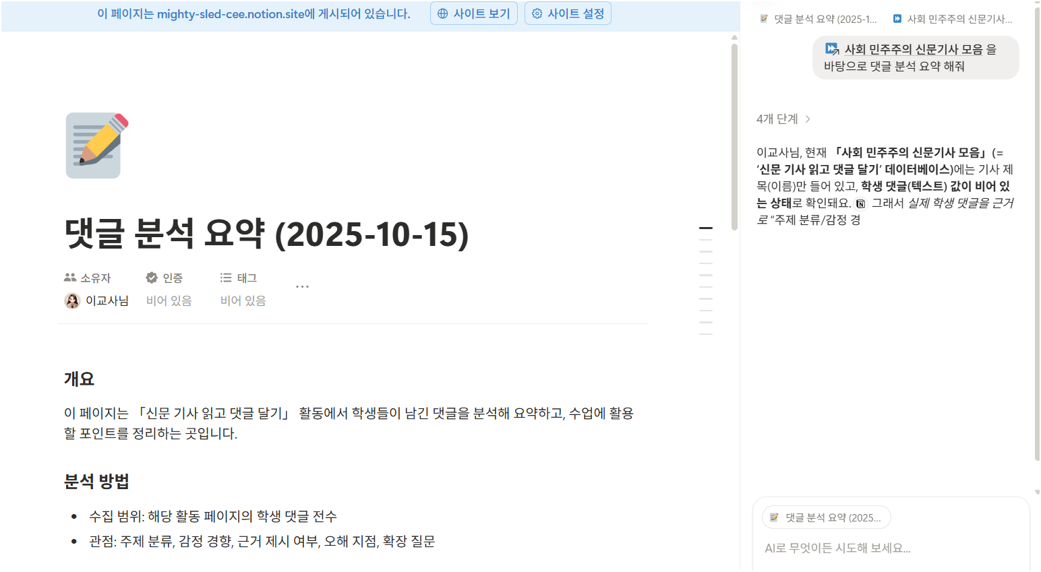
3차시 · 노션 AI로 댓글 분석 (요약 페이지)
노션 AI로 댓글 분석
‘댓글 분석 요약’ 페이지 + 노션 AI
‘…모음 바탕으로 댓글 분석 요약 해줘’ 요청
주제 분류·감정 경향·근거 여부 정리
결과를 과정중심평가·피드백에 활용

Slide 53

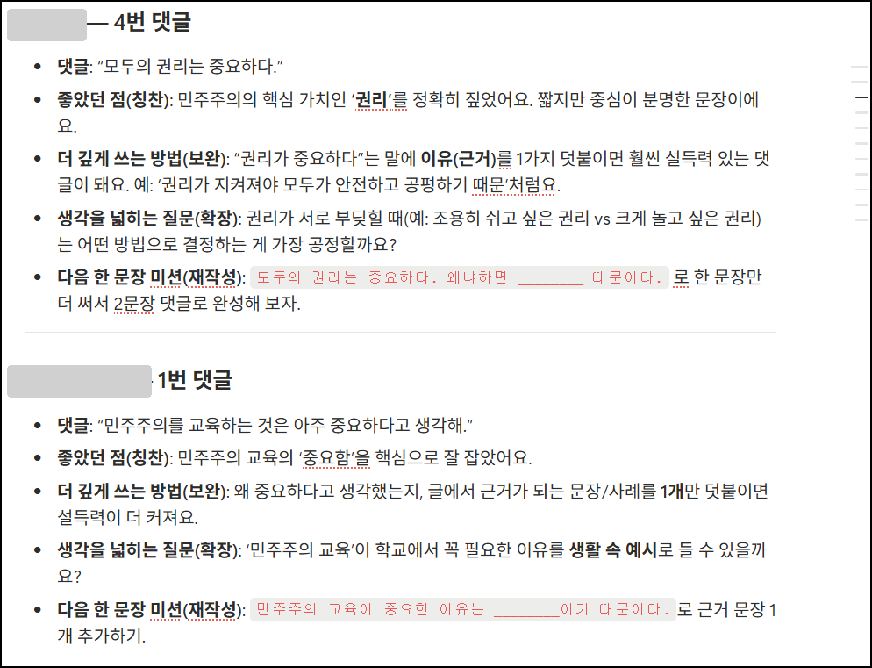
3차시 · 학생 댓글 분석 피드백 (노션 AI)
댓글 분석 피드백 (노션 AI)
학생 댓글마다 노션 AI가 피드백 생성
칭찬 → 보완 → 확장 질문 → 재작성 미션
‘왜냐하면 ~’ 근거 문장을 덧붙이도록 유도
교사는 이 틀로 성장 피드백을 빠르게 제공
※ 학생 이름은 가림 처리 (개인정보 보호)

Slide 54
3차시 · 개인정보 유의 (필수)
기록·공유 시 원칙
개인정보 유의 (필수)
집계·피드백엔 실명 대신 익명 라벨
발표·공유·연수 자료에는 이름 가림
기록 파일 공유 시 권한·공개 범위 확인
우수 댓글도 익명으로 모범 제시
학생 A·B 등 익명 라벨 사용
이름·학번·연락처 모두 제거
캡처 공유 시 이름 부분 가리기
공개 전 한 번 더 점검

Slide 55
3차시 · 과정중심평가 관점
무엇을 보는가
어떻게 보는가
기사 이해
참여 사례 찾기
근거 있는 표현
상호작용 태도
성찰·개선
노션 기록 관찰
자기평가·상호평가 폼
점수화보다 피드백 중심

Slide 56
3차시 · 피드업 · 피드백 · 피드포워드
세 가지 질문
이 수업에서는
피드업 — 성취기준(수업·평가 목표) 먼저 공유
피드백 — 동료·자기·교사평가로 현재 확인
피드포워드 — 도달 상태 보고 다음 수업 단계
루브릭·핵심 질문을 활동 전에 안내
자기점검 + 상호평가 + 교사 기록
결과를 보고 다음 기사·활동 수준 조정

Slide 57
3차시 · 평가 루브릭 (3영역)
3영역 · 각 0~5점 · 총 15점
활용 팁
기사 이해 — 핵심 내용을 내 말로 언급
생각 연결 — 의견·까닭을 기사와 연결
생각 표현 — 존중하는 말로 분명하게
입장이 아니라 근거를 평가
4수준(매우 잘함~더 연습 필요)로 변환 가능
학교급별 성취기준·확장 루브릭은 연수 페이지

Slide 58
3차시 과정중심평가 관점·기준
평가 관점 | 도달 (잘함) | 더 필요 (도움)
기사 이해 | 핵심 참여 사례를 정확히 파악 | 기사 내용을 다시 확인 필요
참여 사례 찾기 | 주민·청소년 참여를 근거로 제시 | 사례를 찾는 데 안내 필요
근거 있는 표현 | 자기 생각을 이유와 함께 씀 | 생각은 있으나 근거가 약함
상호작용 태도 | 공감·질문으로 존중하며 참여 | 답글 참여가 소극적
성찰·개선 | 전후 변화를 말하고 실천 다짐 | 성찰 문장 작성에 지원 필요
방법 노션 댓글·성찰 기록 관찰 + 자기평가/상호평가 폼. 점수화보다 성장 기록·피드백 중심.

Slide 59
3차시 · 자기평가 양식
자기평가지
자기평가 활용
나는 기사를 잘 이해했다 (☆☆☆☆☆)
점수보다 ‘생각의 근거’를 스스로 확인
성찰지와 함께 성장 기록으로 보관
노션 폼으로 받으면 정리·피드백이 쉬움
※ 결과 공유 시 이름은 익명 처리
나는 참여 사례를 찾았다 (☆☆☆☆☆)
나는 근거를 들어 표현했다 (☆☆☆☆☆)
가장 잘한 점:
더 노력할 점:

Slide 60
3차시 · 상호평가 양식
상호평가지 (친구 댓글을 보고)
상호평가 운영 TIP
친구 이름 또는 번호:
비난이 아니라 ‘배울 점 + 질문’으로
이름 대신 번호로 써도 됨(개인정보)
서로 평가하니 불만이 줄고 참여가 늘어남
좋은 상호평가는 익명으로 함께 나누기
좋았던 점:
궁금한 점 (질문):
별점 (☆☆☆☆☆):

Slide 61
3차시 · 교사 피드백
피드백 방향
피드백 예시
잘한 점 먼저, 이어서 한 걸음 제안
개념 이해 → 상호작용의 질 → 성장
우수 댓글을 익명으로 모범 제시
“근거를 들어 써서 설득력 있어요.”
“친구 질문에 답하면 더 좋겠어요.”
“다음엔 다른 기사도 도전해요.”

Slide 62
3차시 · 환류와 기록
환류 (다음 수업 연결)
개인정보 유의 (필수)
부족했던 부분을 다음 차시 활동에 반영
학급회의·자치활동으로 확장
지역사회 문제 해결 프로젝트 연계
교과 융합(국어·도덕)으로 발전
성장 기록으로 남기되 이름은 익명화
공유·기록 시 공개 범위 확인
학생 소감도 개인정보 제거 후 활용

Slide 63
3차시 · 새 수업을 위한 페이지 관리
샘플 복제 방식
관리 팁
'NIE 수업' 상위 페이지 만들기
템플릿 복제 → 기사 전부 삭제 = 샘플
수업마다 샘플 복제, 새 기사만 등록
샘플은 잠금으로 원본 보존
학생 명단 DB는 학급당 하나만
이름 규칙 — 날짜·기사 주제

Slide 64

3차시 · 학생 소감 활용 (익명)
학생 소감 예시 (익명)
소감 활용 방법
“기사를 읽으니 참여가 어렵지 않아 보였어요.”
“친구 댓글에 답하며 생각이 넓어졌어요.”
“나도 학급 일에 의견을 내고 싶어요.”
익명으로 모아 다음 수업 동기 유발
우수 소감 학급 게시
※ 공개 시 이름·개인정보 제거

Slide 65

기대 효과
학생 측 효과
교사 측 효과
민주주의를 생활 속 실천과 연결해 이해
기사 읽기·댓글·답글로 참여 경험 강화
자기 생각을 근거와 함께 표현하는 힘
친구와 상호작용하며 존중·협력 태도
학생 개별 생각·상호작용이 기록으로 남음
과정중심평가 근거를 빠르게 정리·피드백
한 번 만든 노션 수업을 반복·재사용
동료와 자료 공유로 수업 나눔 확산

Slide 66
교사 적용 포인트 · 확장성
적용 포인트
확장 아이디어
기사 선정은 학생 눈높이에, 댓글은 생각의 질에
데이터는 점수화보다 성장 기록·피드백 중심
개인정보 익명화를 습관으로(공유·발표 시)
한 활동 = 한 메시지로 명료하게
학급회의·학교 자치활동과 연계
지역사회 문제 해결 프로젝트로 발전
국어(설득 글)·도덕(공동체)과 융합
패들렛·캔바 등 다른 도구와 결합

Slide 67
자주 묻는 질문 (FAQ)
자주 묻는 질문 ①
자주 묻는 질문 ②
Q. 노션이 처음이어도 되나요? → 링크·기본 기능만으로 충분
Q. 계정 없는 학생은? → 교사 페이지 링크로 접속
Q. 기기가 부족하면? → 모둠 1대·짝 활동
Q. 저학년도 가능? → 기사 짧게·버튼 크게
Q. 개인정보가 걱정돼요 → 익명 라벨·공개 범위 설정
Q. 평가가 부담돼요 → 점수 대신 기록·피드백 중심

Slide 68

참고 자료 · 링크
수업 자료
더 살펴보기
노션 ‘Notion works › 사회 민주주의 신문기사 모음’
기사: 학교민주주의·청소년 참여 사례
활동지·자기/상호평가 양식(본 교안 수록)
에듀넷·위두랑 등 공공 학습 플랫폼
시·도교육청 민주시민교육 자료
노션 교육 활용 가이드

Slide 69
민주주의는 배우는 개념을 넘어,
학생이 직접 참여하고 실천하는 경험에서 자라납니다.
좋은 디지털 환경을 ‘활용’에 그치지 않고 학생 ‘참여’로 이어가는 수업 설계

